Slide 1
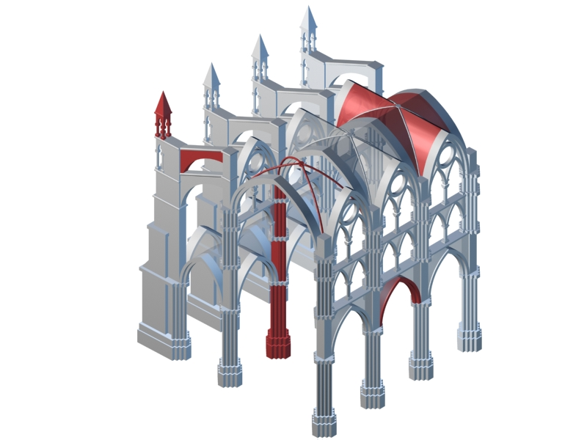

Agile vs. Plan-driven
http://pixabay.com/en/tent-camping-camper-24500/
http://upload.wikimedia.org/wikipedia/commons/5/51/Gotic3d2.jpg
Agile Software Dev. | Eric Knauss

Slide 2
Agile workshop – Acceptance Test No 2. Apr-28 13:15-17:00 + April-29 13:15-15:00
Welcome to the second Acceptance Test for the Android App project.
This Acceptance test will start on Thursday and continue on Friday!
Each group will have 30 minutes to show current status and features of their project on Thursday.
Each group will have 20 minutes to show use of an Agile development approach on Friday.
Please note the time restrictions, meaning “Be on time!”
All group members should bring their laptop where the App should be demonstrated and the development environment (i.e. Trello, Github) should also be accessible.
If you can’t attend, please tell us (Magnus/Terese) via mail before.

Slide 3
Acceptance Test - Schedule Group 1-5 Day: Thursday Focus: Meeting with customer – demo and planning
Room: Room 321, 3th Floor in house Jupiter
Supervisor: Terese Besker
Time (30 min/each) | Group | Spokesperson
13.15 – 13.45 | 1 | Pedram Shirinbolaghi
13.45 – 14.15 | 2 | Dominik Muth
14.15– 14.45 | 3 | Sebastian Blomberg
14.45 – 15.15 | 4 | Sofia Edström
15.15 – 15.45 | 5 | Wissam Alfreijat

Slide 4
Acceptance Test - Schedule Group 6-9 Day: Thursday Focus: Meeting with customer – demo and planning
Room: Room 322, 3th Floor in house Jupiter
Supervisor: Magnus Ågren
Time (30 min/each) | Group | Spokesperson
13.15 – 13.45 | 6 | Fredrik Holmdahl
13.45 – 14.15 | 7 | Johan Eriksson
14.15– 14.45 | 8 | Mustafa Hussein
14.45 – 15.15 | 9 | Linus Hagvall

Slide 5
Acceptance Test - Schedule Group 1-5 Day: Friday Focus: Coaching
Room: Room 321, 3th Floor in house Jupiter
Supervisor: Magnus Ågren (please note the switch of supervisor)
Time (20 min/each) | Group | Spokesperson
13.15 – 13.35 | 1 | Pedram Shirinbolaghi
13.35 – 13.55 | 2 | Dominik Muth
13.55– 14.15 | 3 | Sebastian Blomberg
14.15 – 14:35 | 4 | Sofia Edström
14:35 – 14.55 | 5 | Wissam Alfreijat

Slide 6
Acceptance Test - Schedule Group 6-9 Day: Friday Focus: Coaching
Room: Room 322, 3th Floor in house Jupiter
Supervisor: Terese (please note the switch of supervisor)
Time (20 min/each) | Group | Spokesperson
13.15 – 13.35 | 6 | Fredrik Holmdahl
13.35 – 13.55 | 7 | Johan Eriksson
13.55– 14.15 | 8 | Mustafa Hussein
14.15 – 14:35 | 9 | Linus Hagvall

Slide 7
Motivation: Agile vs. Plan-driven
Some history
Software crisis (1968)
Chaos report (Standish group: since 1994, every 1-2 years)
Similar reports (e.g. recent study by Forrester)
Too many software projects (still) fail!
Success factors:
End-user involvement, Top-Management support, clear requirements
Failure factors:
No End-user involvement, unclear and incomplete requirements, high number of requirements changes
Software Engineering: Systematic / repeatable approaches to build software.
Agile Software Dev. | Eric Knauss
7

Slide 8
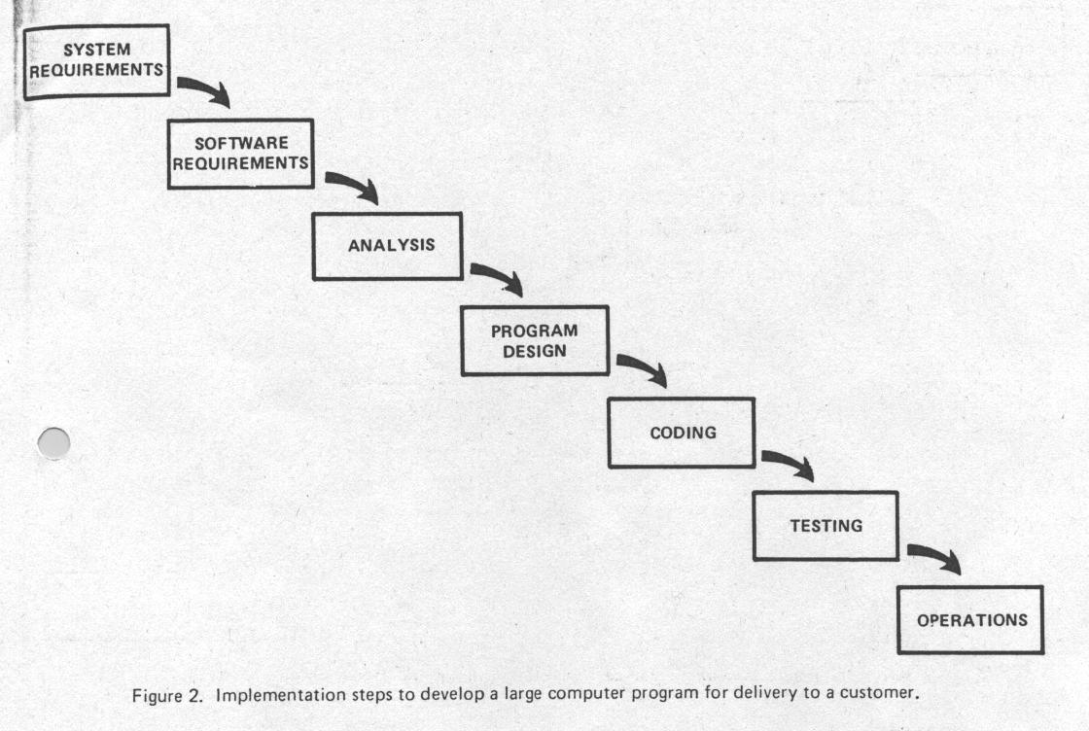
Waterfall model [Royce]
Iterations not confined to successive steps
Royce, 1970: http://www.cs.umd.edu/class/spring2003/cmsc838p/Process/waterfall.pdf
Notes:
Nur die Schritte in der Mitte werden oft als „das Wasserfallmodell“ bezeichnet. Mit leicht veränderten Bezeichnungen, mal ein Schritt mehr oder weniger. Die Pfeile stehen wohl für das herabfließende Wasser.
Man kann die Schritte als Phasen begreifen, das bedeutet: Wenn der Entwurf einmal begonnen hat, gibt es kein Zurück mehr.
Das ist aber allenfalls für die Abrechnung sinnvoll. Handlungsleitender ist eine Interpretation der Schritte als „Aktivitäten“. Diese Interpretation erlaubt es nach einer Zeit des „Entwerfens“ zum „Analysieren“ zurückkehren – man wird ja beim Entwerfen oft geradezu dazu gedrängt.
Schon der Autor Royce des Wasserfall-Papers hatte viele Rücksprünge vorgesehen (blau, grün).

Slide 9
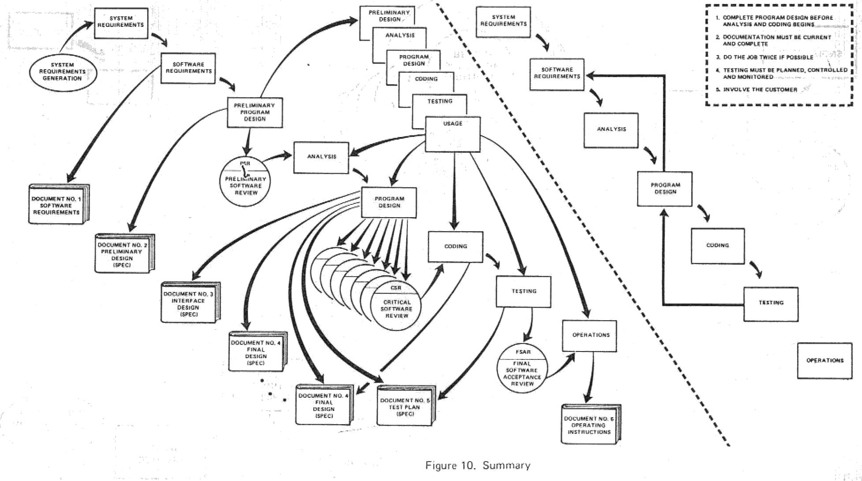
The “unknown” part of the waterfall
Notes:
Auf nicht einmal zehn Seiten, auf denen das Wasserfallmodell beschrieben wurde, hat Royce, ausgehend vom simplen Kern, zahlreiche Erweiterungen formuliert und damit schon viele moderne Prozessideen vorweggenommen.
Jede Farbe verdeckt einen Aspekt, den man vergessen würde, wenn man nur den simplen Kern (unverdeckt) verwendet. Dieser wird zwar mit „dem Wasserfallmodell“ oft gemeint, aber das war schon zur Zeit seiner Veröffentlichung eine grobe Verkürzung.
Blau: Rücksprünge und Iterationen
Pink: „build one to throw away“ (Prototypen)
Gelb: Dokumente
Orange: Prüfungen

Slide 10
Waterfall Model
Phases
Requirements analysis and definition
System and software design
Implementation and unit testing
Integration and system testing
Operation and maintenance
Main principle: One phase has to be completed before the next phase can be started
Changes are hard due to implied dependencies between artifacts from different phases
Agile Software Dev. | Eric Knauss
10

Slide 11
Waterfall Model
Restrictions
Customer’s change requests cannot be adapted easily by the ongoing development process
The process should only be applied when requirements are pretty complete, well understood by all stakeholders (customer, project manager, developers, testers, …), and changes are not expected
Only a few projects fulfill all these preconditions at the beginning
Waterfall model is used for large engineering projects, which might be spread over several development sites
Agile Software Dev. | Eric Knauss
11

Slide 12
V-Model
Requirements Analysis
Test cases
Acceptance / Operational Testing
Architecture
Test cases
Integration Test
Design
Test cases
Component Test
Implementation | Unit Test
Agile Software Dev. | Eric Knauss
12

Slide 13
V-Model
Applicability
Automotive industry
Governmental projects
Hierarchical development projects with subcontractors
Large engineering projects which are spread over several development sites
Restrictions
Change requests due to modified requirements could not be adapted easily
Sequential development
Tayloring only possible with V-Model XT
Agile Software Dev. | Eric Knauss
13

Slide 14
Projektplan (classical) c.f. IEEE Std 729-1983
Defines 6 questions
What will be done
Why
For how much money
By whom
When
With what resources (Developmen- and Management-aids and -techniques)
To be defined
Responsibility of Project Manager
Necessary tasks (as far as they can be known)
Expected results
In detail: Software, Documentation, Servicesdetaillierter
E.g. for Doc.: table of contents, intended readers, level of detail
Ideal: Acceptance criteria, even for Documents
Agile Software Dev. | Eric Knauss
14
Notes:
Ebenso der Projektplan: ein wichtiges Dokument, oft in Lehrbüchern übergangen.

Slide 15
Typical problems in software development
Shorter
time-to-market
?
Faster
Release-Cycles
Many late Changes
Quality
and
Maintainability
Software-Projects

Slide 16
Field of Tension
Mature processes
Disciplined approach
Improvement in one area without too much detoriation in others
Different needs and priorities
Suitability of means
(Checklists, Templates, ...) low overhead
Good ability to react
Quick and flexible
Where is the biggest utility for a company/project?
Agile Software Dev. | Eric Knauss
16
Notes:
Die Metapher der Schiffe sagt:
Verschiedene Ziele ziehen in unterschiedliche Richtung. Mit einem schweren Boot kann man in schwerer See besser bestehen, aber das Steinhuder Meer nicht sinnvoll überqueren. Genau umgekehrt ist es mit einem wendigen Segelboot.
Dazwischen liegen die Hilfsmittel: Man hat zunächst versucht, durch bessere Anpassung einzelner Hilfsmittel die Behäbigkeit des Panzerkreuzers zu kompensieren. Das gelingt aber nur bis zu einem gewissen Maß. Die agilen Methoden setzen dem ein ganz anderes Konzept gegenüber.
Die Länge der Pfeile zeigt ein Beispiel, wie heutzutage viele Firmen aufgestellt sind: Relativ reife Projekte (wenn sie einige Jahre CMM hinter sich haben), die Hilfsmittel sind gut angepasst, es gibt Vorlagen und Templates. In der Flexibilität hat man noch Schwächen. Weil sie ständig mit undiszipliniertem Chaos verwechselt wird, haben viele Firmen Vorbehalten. Auf Dauer wäre das eine Wettbewerbsschwäche.

Slide 17
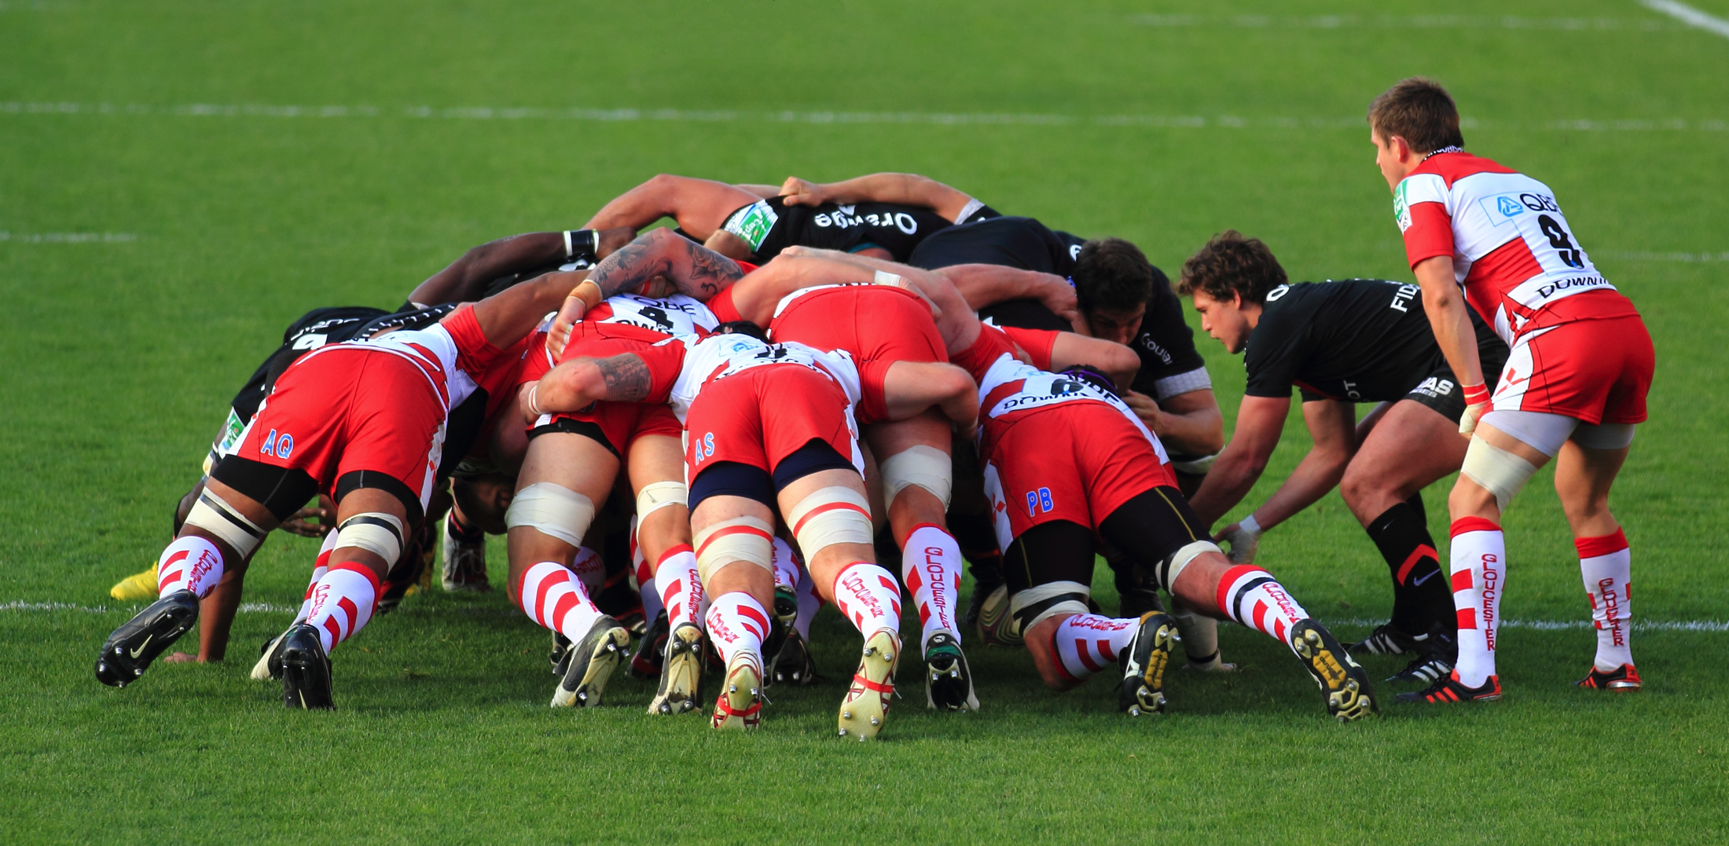
Overview: XP and Scrum
https://en.wikipedia.org/wiki/Scrum_(rugby)

Slide 18
What is different in agile?
Observation: Planning has limitations
Therefore: Fine-grained plan for next steps, then only coarse
Precondition: Continuous progress control and feedback
Example for agile “Micromanagement”: SCRUM
Plan frequently adjusted
Changed requirements
Plan adjusted
Plan fixed
Agile Software Dev. | Eric Knauss
18
Notes:
Die Kurven sollen zeigen: Wenn sich Anforderungen ändern (blau), dann kann man mit einem von vornherein detailliert geplanten Projekt (roter gerader Pfeil) nicht so genau die endgültigen Anforderungen treffen wie mit einem Projekt, das öfter einmal innehält und seine Ausrichtung anpasst. Im Prinzip trifft man umso genauer, je öfter man durch Feedback kontrolliert, ob der eigene und der derzeit gewünschte Kurs noch zusammenpassen.
Freilich: Richtungsänderungen kosten auch Zeit und Aufwand.

Slide 19
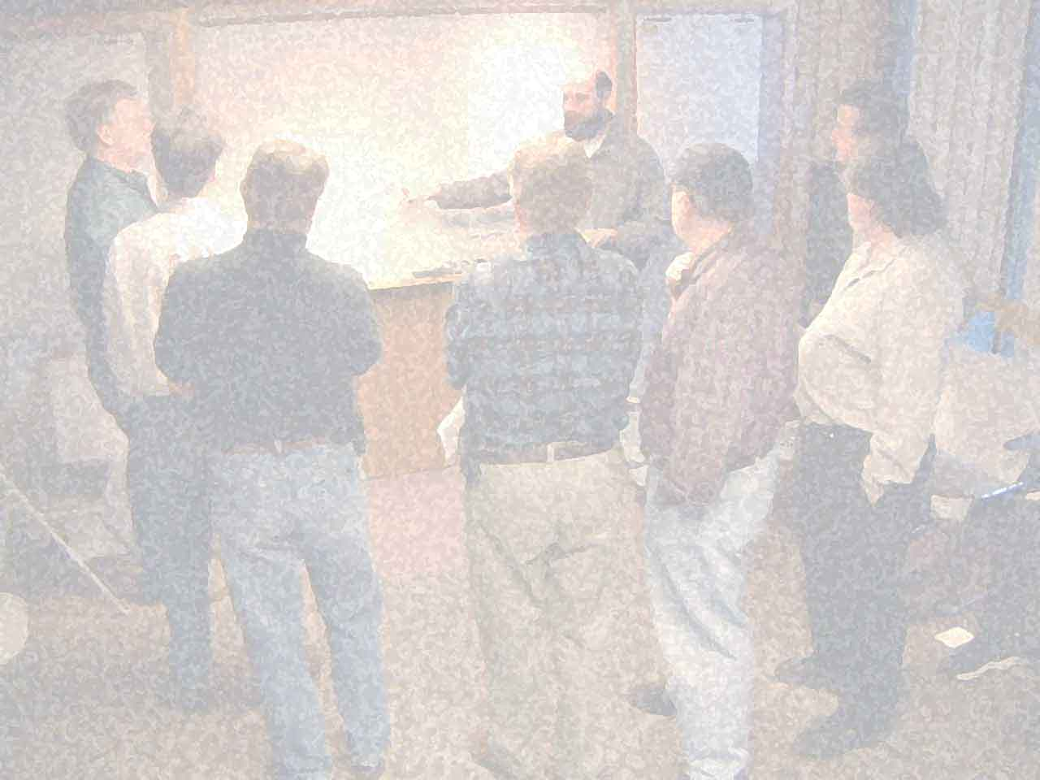
Agile Manifesto
Manifesto for Agile Software Development
We are uncovering better ways of developing software by doing it and helping others do it. Through this work we have come to value:
Individuals and interactions over processes and tools Working software over comprehensive documentation Customer collaboration over contract negotiation Responding to change over following a plan
That is, while there is value in the items on the right, we value the items on the left more.
Kent Beck Mike Beedle Arie van Bennekum Alistair Cockburn Ward Cunningham Martin Fowler | James Grenning Jim Highsmith Andrew Hunt Ron Jeffries Jon Kern Brian Marick | Robert C. Martin Steve Mellor Ken Schwaber Jeff Sutherland Dave Thomas

Slide 20
Structure of agile methods Generally
Fundamental values
„change over plan“
Highes priority: Customer Satisfaction
early and continuous delivery of valuable software
Simplicity
Avoid unnecessary work
Even late changes are welcome
Imply improved service to customer
...
Direct face-to-face communication
Best way to exchange information
Regular reflection on how to become more effective
Feedback on several levels
Principles
Practices
(Implement., well known)
Notes:
Unter den Werten sind die Prinzipien angesiedelt. Eingangs waren schon einige aufgeführt, hier sieht man eine Auswahl. Prinzipien sagen schon konkreter, wodurch man die Werte umsetzen will.

Slide 21
eXtreme Programming
Practices
Interact and support each other
Interplay of Process, Testing, and Architectural issues
On-site Customer
Processes
Metaphor
Planning Game
Short Releases
40 hour week
Simple Design
Acceptance Testing
Refactoring
Collective Ownership
Pair Programming
Architecture
Continuous Integration
Unit Testing
Test
Coding Standards

Slide 22
Processes in XP based on Practices
OBS! Many practices are not shown explicitly in this model!
AGILE HARD TO MODEL AS A PROCESS
User Stories
test scenarios
reqs.
release
plan
System
Metaphor
Release
Planning
Iteration
Acceptance
Tests
Small
Releases
Concept
estimates
new user stories
next iteration
Spike
(“Prototyp”)
~2-3 weeks
c.f. J. Donovan Wells, Copyright 2000
Notes:
XP sollte man nicht hauptsächlich mit einem Prozess assoziieren.
Eigentlich besteht XP aus vielen Praktiken und einer Überzeugung, die sie zu einem Gesamtvorgehen verbindet.
Wenn man aber die Vorgehensweisen anhand von Abläufen vergleichen will, kann man das obige nehmen. User Stories sind die eigentliche Quelle von Anforderungen. Man versucht, in der Metaphor ein gutes Bild für das gewünschte System zu finden, damit man sich im Zweifel daran orientieren kann. Das ähnelt also auch Anforderungen. Die Spikes (Laborprototypen) tragen auch zum Klären der Anforderungen bei. Nach jeder Iteration wird geprüft, wie nahe man den Akzeptanztests schon gekommen ist. Diese sind nicht mit den normalen Entwicklertests zu verwechseln; sie müssen ja immer zu 100% erfüllt sein.
Bemerkenswert ist, dass so ein Release nur wenige Wochen dauert.

Slide 23
SCRUM Approach
Basic idea:
Bundle requirements, do not forward continuous changes of requirements to team
Changes: often and appreciated – but put a Baseline in between
SCRUM-Master is a buffer between interal and external stakeholders
Daily meetings facilitate direct communication
After initial phase: Project flows
Self-facilitating on informational and psychological level
SCRUM focusses on essential aspects
Everything not essential can be decided by the team

Slide 24
SCRUM Practices Hints
SCRUM Meetings
SCRUM Master minds the time (2-3 min./Person)
Standup-meeting: faster
Replace status meetings – safe time
Important: Always same time and place!
(not important: where)
Daily / frequent meetings avoid long/quiet crisis
Content
What was done since the last meeting?
What is planned to be done before the next meeting?
Found obstacles? Write on whiteboard!
Useful: Share information and facilitate social aspects
Schedule further meetings to follow up on things (e.g. obstacles)

Slide 25
SCRUM Practices Hints
Sprint
During sprint: Autonomous team: Pioneers
No new requirements / no changes
No external influences
Only sprint goal
Fixed: Time (approx. 30 Tage), Cost (Developers etc.), Quality
Variable: Functionality
Team can adjust details and scope of functionality based on the time-cost-quality frame and with respect to the sprint goal
Sprint can be cancelled
After Sprint: 4h Sprint-Meeting
Avoid long preparation (max. 2h)
Avoid slides
Often very informal
Adjust SCRUM (longer Sprints, other Meetings…)
Okay, after being successful with the traditional setup
Only based on experiences – never without experience
Notes:
Während die Aussenwelt nicht in den SCRUM eindringen darf, darf das SCRUM-Team durchaus mit der Außenwelt in Kontakt treten. Zum Beispiel, wenn das Sprint-Backlog doch zu viel Arbeit ist – oder zu wenig.

Slide 26
Scrum
Others
SCRUM Master
Product Owner
SCRUM team 7+/-2
SCRUM
Room
Increment
Product
Backlog
(prioritized)
SPRINT
Backlog
Daily SCRUM 15 min.
SPRINT: 30 days
Notes:
Hier sieht man auf einem Bild alle wesentlichen Elemente von SCRUM.
Der Product Owner (ein Kunde) hütet den Product Backlog. Er darf ihn jederzeit verändern, insbesondere die Reihenfolge von Einträgen verändern.
Wenn ein Sprint beginnt, wird soviel oben vom Product Backlog genommen, dass es für den Sprint langt. Dann schließt sich die Kapsel, in den nächsten 30 Tagen darf niemand dem SCRUM-Team hineinreden oder den Sprint-Backlog ändern.
Intern werden jeden Tag SCRUM-Meetings statt finden, am Ende des Sprints wird Software erzeugt.
Der SCRUM-Master erinnert an den Projektleiter, ist es aber nicht. Denn ein SCRUM-Team ist selbstorganisierend. Die Hauptaufgabe des SCRUM-Masters ist es, Schwierigkeiten auszuräumen, die im Daily SCRUM geäußert werden.
Andere dürfen zusehen, im Dails SCRUM aber nichts sagen.

Slide 27
Scrum: organization
Project-goals: Project Backlog
Coord. of
multiple
Teams
Multiple SCRUM-Teams sprint in parallel. Master-SCRUMs
SPRINT
With Backlog andGoal
Project of
SPRINTS
SPRINT creates a Product-Increment
SPRINT
Review 3h
Planning
SPRINT im
30 SCRUM-Takt
Dailiy SCRUM Post-
Build (15 min.) discuss.
A workday:
SCRUM to SCRUM
Workday
Or alternatively:
Notes:
Dies ist die „Seitenansich“, in der man die Zeiteinteilung sieht.
Die untere Ebene ist jeweils ein Zoom in die obere.
Der Arbeitstag kann unterschiedlich gegliedert sein, solange nur jeden Tag ein Daily SCRUM und ein Daily Build stattfinden. Die sollen dann immer zur gleichen Tageszeit durchgeführt werden.

Slide 28
SCRUM vs. XP
XP is often hard to introduce
SCRUM is easy to introduce (according to Schwaber)
Best-practice: Combine!
SCRUM organizational shell: Day-to-day management
XP method of implementation
Shared values with XP
Quickly generate executable code
Facilitate communication
Notes:
„Crossbreed“: www.xbreed.net

Slide 29
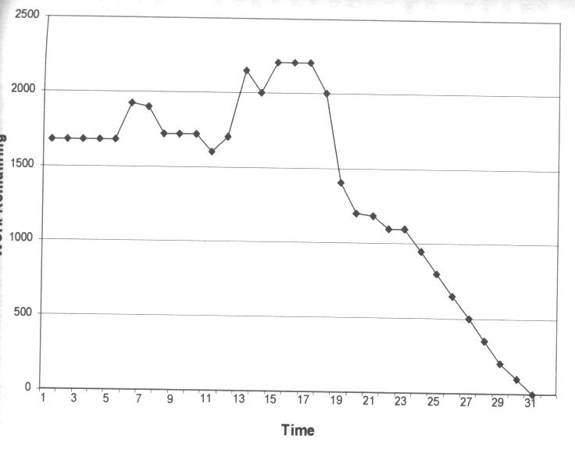
Assess Sprint Progress A possible trajectory
Frustration; Reduce scope wiht SCRUM-Master
Forgot to update after weekend: no change
More and more tasks appear
Good progress
c.f. Schwaber, Ken; Beedle, Mike (2002):
Agile Software Development with Scrum. Prentice Hall.
Notes:
An den Kurven kann man einiges ablesen. Sie werden täglich erstellt und zeigen, wie sich die geschätze Restarbeit entwickelt.
Es gibt einige typische Muster, die man häufig sieht.

Slide 30
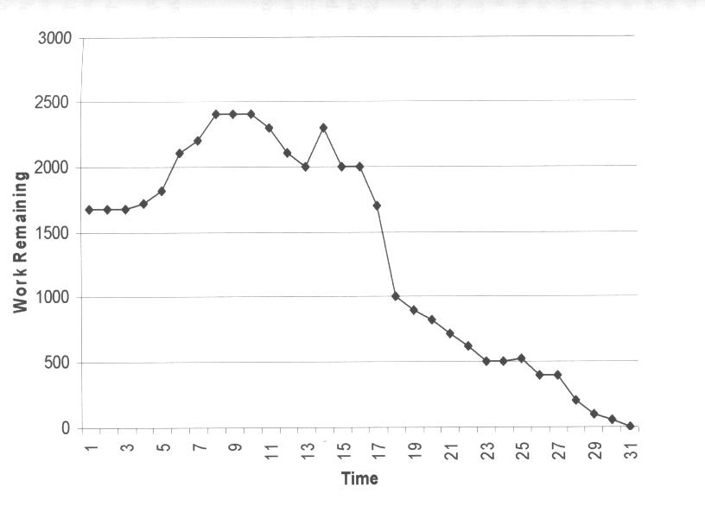
Assess Sprint Progress a typical trajectory for a new SCRUM-Team
Joint effort after week-end results in some progress
Frustration; Reduce scope wiht SCRUM-Master
Slow task, more and more effort appears
C.f. Schwaber, Ken; Beedle, Mike (2002):
Agile Software Development with Scrum. Prentice Hall.
Notes:
Hier zum Beispiel wieder die Bitte an den SCRUM-Master, mit dem Kunden auszuhandeln, dass die Aufgabe verkleinert wird.
Dadurch sinkt dann die Restarbeit auf einen Schlag.
Am Anfang steigt der geschätze Restaufwand, weil man durch die beginnenden Arbeiten erst mitbekommt, was noch alles fehlt und was davon wieder abhängt. Man entdeckt also immer mehr Konsequenzen und immer mehr Arbeit.

Slide 31
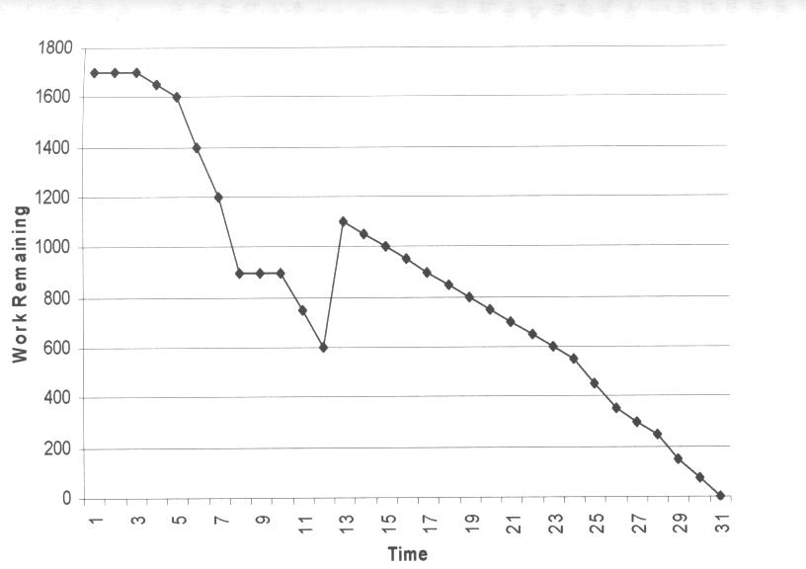
Assess Sprint Progress another typical trajectory
After slow start the team speeds up
Increase scope with Prod. Owner/ Scrum Master
On this foundation: Good progress
This way, the sprint goal would be reached too early
C.f. Schwaber, Ken; Beedle, Mike (2002):
Agile Software Development with Scrum. Prentice Hall.
Notes:
Das ist der andere Fall, in dem das Team in der Mitte noch mehr Arbeit nachholt, weil es sonst viel zu früh fertig würde.

Slide 32
Why does SCRUM work?
Integrated instability
Not too smoothly
Self-organizing teams
Take ownership
Multi-Learning
Between functions
Between group, organization, and individual
Subtle controll
Constant learning
Experienced developers in new teams
Risk management
Risk: Customer unhappy
Show working system often
Risk: Incomplete feature set
Prioritize: If something is missing, it is not important
Risk: Bad estimation
Daily updates during SCRUM
Risk: Lack of experience with Development cycle
Test early and execute repeatedly
Risk: Changes in performance estimation
No impact on Sprint
c.f. Schwaber, Ken; Beedle, Mike (2002):
Agile Software Development with Scrum. Prentice Hall.
Notes:
SCRUM funktioniert also auch, weil es mit den genannten Risiken sinnvoll umgeht.

Slide 33
Summary SCRUM
SCRUM is a management shell
Around XP
Or other approach: Even waterfall possible
Overlap with XP, but differences exist
Similar values
Different practices
Partly complement each other
Not as much impact as XP, easier to introduce
Strength
Information flows not only in one direction
Multiple feedback cycles stabilize system

Slide 34
How much planning does a project need? Inspired by Barry Boehm
Fine grained Contracts
++ clear basis for work
+ financial security
- - very high effort
- - Changes very hard to achieve
Notes:
Dieses Argument stammt von Barry Boehm; ich habe es auf den nächsten Folien visuell aufbereitet um das Spektrum zu zeigen.
Jeder Punkt auf dem Spektrum hat Vor- und Nachteile und man muss im Grunde genommen für jedes Projekt die geeignete Vorausschau finden.
Die Frage ist ja: wie weit voraus plant man im Projekt?

Slide 35
How much planning does a project need? Inspired by Barry Boehm
ad hoc
+ low planning effort
+ individual freedom
- - result hard to anticipate
- - depending on “Hero”
Fine grained Contracts
Notes:
Ad hoc ist nicht wünschswert: Wer nur auf Zuruf arbeitet und sich allein von den aktuellen Zurufen steuern lässt, verfolgt selbst keine Linie und kann auch nicht abschätzen, wie lange er für eine Aufgabe brauchen wird.

Slide 36
How much planning does a project need? Inspired by Barry Boehm
Milestone & Plan Driven
+ long term predictions
+ good status control
- - Changes difficult
- - unrealistic assumptions
hard to eliminate
Fine grained
Contracts
ad hoc
Notes:
Hier werden keine Verträge abgeschlossen, oder jedenfalls nicht über jedes Detail auf längere Frist. Dennoch gibt es langfristige, detaillierte Pläne, die man aktualisieren und ändern muss.

Slide 37
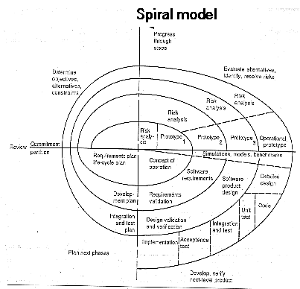
How much planning does a project need? Inspired by Barry Boehm
Milestone and Risk Driven
++ active
+ Partial results early
- Hard: long-term planning
- Relatively high effort
Milestone &
Plan Driven
Fine grained
Contracts
ad hoc
Notes:
Schon im Spiralmodell weiß man nicht mehr, wie viele Iterationen nötig werden und was genau in welcher Iteration bearbeitet wird. Insgesamt gibt es also keine so langfristige Planung.

Slide 38
How much planning does a project need? Inspired by Barry Boehm
eXtreme Programming
+ Early core results
++ Changes unproblematic
- Hard to do in large projects
- Relies on self-discipline
Milestone and Risk Driven
Milestone &
Plan Driven
Fine grained
Contracts
ad hoc
Notes:
Mit XP sind wir am kurzfristig-planenden Ende der agilen Methoden. Andere, so wie FDD oder Crystal, planen zum Teil schon länger, sind aber immer noch agil.

Slide 39
Just enough planning Inspired by Barry Boehm
Agile Example: SCRUM
+ midterm planning
+ quick reaction
- Relies on team qualification
- End-product not specified
eXtreme Programming
Milestone and Risk Driven
Milestone &
Plan Driven
Fine grained
Contracts
ad hoc
Agile Methods
Daily SCRUM
+ SPRINT
Notes:
Ein weiteres Beispiel, hier durch die Football-Spieler symbolisiert, ist SCRUM. Die Bezeichnung entspricht „huddle“, dem Köpfe-Zusammenstecken vor dem nächsten Spielzug.

Slide 40
Agile thinking
Based on Frühauf,
Conquest 2001
40

Slide 41
Introduce agile methods
How do
Line managers
Engineers in software maintainance
Customers
with a plan-driven background feel if you propose agile?
Beware!
There are many false pretenses and excuses
There are also crucial points that reoccur
Whoever offers agile methods needs to take these crucial issues very seriously!
Agile Software Dev. | Eric Knauss
41
Notes:
Wenn Sie eine agile Methode einführen sollen, sollten Sie sich zuerst einmal in die Position Ihrer Gegenüber versetzen: was hören und befürchten die, wenn sie agil hören?
Manche Dinge kann man als unsachlich vom Tisch wischen, aber auf die anderen muss man eingehen. Das sind die Knackpunkte, die gleich kommen.

Slide 42
Agile in a large company?
Web applications?
?
eBusiness?
Bank?
Internal business processes?
Sales?
Business Processes
Embedded Software
R&D?
(Serial-) Production?
Research?
Safety-relevant
Software?
Schneider, K. (2003): SQM congress 2003, Köln, SQS
Notes:
Es gibt ja verschiedene Arten von Software.
Für welche würden sich agile Methoden anbieten?
Im Prinzip für alle, bei denen es um Business Processes geht.
Embedded Software liegt nicht so nahe, weil hier immer HW mitentwickelt werden muss. Damit kommt man kaum in so kurze Releasezyklen.
Sicherheitskritische SW wird man nicht als erstes angehen. Nicht so sehr, weil agile Methoden nicht die Qualität schaffen könnten. Aber in agilen Methoden ist es nicht üblich, die Qualität nachzuweisen – aber genau das ist bei sicherheitskritischer Software gefordert.

Slide 43
Implications of agile (example here: XP) „The heart of Agile Modeling is its practices“ Scott W. Ambler
Continuous Integration
Pair Programming
Sustainable Pace
Unit Test
Coding Standards
Simple Design
Collective Code Ownership
Planning Game,
Small Releases & Incremental Dev.
On-site customer
Refactoring
Agile Software Dev. | Eric Knauss
43
Notes:
Wer als Entscheidungsträger von XP hört, der hat zunächst ein paar Bezeichnungen (für die Praktiken) vor Augen. Er/sie wird sich fragen, wie sich diese Praktiken auf die Firma auswirken.

Slide 44
Common objections
Schneider, K. (2003):
SQM congress 2003, Köln, SQS
On the first glance ...
Working in pairs is a waste of time
Our large systems do not allow for fast releases
Sustainable pace? I don‘t care, we have a 35h week!
Might look like that, but...
More serious
Our people will hate collective code ownership and working in pairs...
Our type of systems do not allow for refactoring/cont. integration/test first
Ok, let‘s check
General Objections
That is nothing new! 20 years old
This does not work here.
We are already doing that – I mean wild hacking, hahaha!
Well known killerphrases
Agile Software Dev. | Eric Knauss
44
Notes:
Dann kommt es schnell zu einigen Einwänden, die sehr häufig sind.
Nur die „ernster zu nehmenden“ muss man von Fall zu Fall prüfen; die anderen sind Kritikpunkte, die weder selbst sachlich sind noch eine sachlichen Entgegnung verdienen.
Die Killerphrasen sind Ausdrücke, die man immer wieder hört und die verschiedene Ansätze schon im Keim ersticken sollten. Hier ist man mit einer ernsten Standard-Erwiderung am besten beraten.

Slide 45
Real crucial issues
Did I get you right?
- You implement without knowing what we want?
- You want a customer representative on site permanently?
- You try to avoid documentation?
- You want to make work for you as simple as possible? What about QM?
Be honest!
You feel anxious because so much is changing.
How will you keep the overview? Or would you prefer failing in a proven way over a risky success?
Schneider, K. (2003): SQM congress 2003,
Köln, SQS
Agile Software Dev. | Eric Knauss
45
Notes:
Aber diese Knackpunkte kann man nicht mit einem Standard-Satz abtun.
Sie treten immer wieder auf, wenn agile Methoden überlegt werden.
Auch das Gespenst, das den Entscheider verfolgt, lauert immer im Hintergrund: hinter all den Knackpunkten lauert die Angst vor dem Kontrollverlust.
Ebenso wie die Knackpunkte selbst ist auch diese Angst nicht unberechtigt. Es geht darum, sich für den jeweiligen Fall dazu etwas zu überlegen.
Auf den folgenden Folien finden sich einige Hinweise dazu; konkrete Lösungen müssen aber individuell gefunden werden.

Slide 46
What do we get?
?
!
We write comprehensive specifications so that we know what we get. And now?
How do we know what we get in the 5th increment?
We won’t get new money after each increment!
We work with fixed-price contrats. Does this work here as well?
Why should we trust this agile contractor?
Not any more!
Specifications are too expensive and outdated while being written. Yes, uncertainty remains.
We don’t know, we assume
Make a master plan and change it
And: we are not stupid!
Right; apply for all of it now.
Yes:
Based on exploration phase
Based on a good domain description
Simple changes without changing contract
Based on good experience in exploration phase
Schneider, K. (2003): SQM congress 2003, Köln, SQS
Notes:
Manche der Entgegnungen bekräftigen eher die kritische Frage, zeigen aber auch Hinweise, was man tun kann.

Slide 47
On-Site Customer
?
!
Fulltime is rare
Sometimes availability on the phone sufficient
Consider Customer Proxy! (below)
You need to define one!
(can be changed later)
No need to know all the details!
Changes are possible, errors allowed
Important: Ability to decide – without coordination
Can happen!
In long projects: exchange!
Customer proxy Concept
Product manager plays customer
We cannot do with out this person!
Several business units are part of this. The one customer does not exist!
Nobody can know all business units in detail
To avoid errors, a lot of coordination is required
Does not the On-site Customer lose attachment to the business unit?
Every business unit representative will will favor their unit
Schneider, K. (2003): SQM congress 2003, Köln, SQS

Slide 48
“Customer Proxy” Concept
Developer plays “customer”
Good domain knowledge
Intensive contact with developers
Participates in coordination of sub-customers
Important
Quick decision by one person
Wrong decisions can be revised
We observed this in industry and did it ourselves: It works!
BU 1
PL
Development Team
BU 2
Sub-customer coordination
BU 3
CP
Client
Contractor
Schneider, K. (2003): SQM congress 2003, Köln, SQS
Notes:
Der Customer Proxy spielt genau die gleiche Rolle wie der OnSite-Customer, nur dass er aus dem Lager der Entwickler kommt. Auch er muss sich in Abstimmungen auf der Kundenseite begeben, wie es sonst der OnSite-Customer getan hätte.

Slide 49
QM, Documentation (etc.) and internal Rules
?
!
Software without documentation is useless
Development teams change – we are lost without technical documentation
QM-handbooks etc. require many documents, reviews, activities
Shall we give up all of that?
Do we need a two-class society?
Can agile approaches adhere to all these rules and still be agile?
Right!
If you need it, order it (and pay for it!)
Really?
Even with the generated / embedded documentation?
If yes: order it and loose agility!
Four-step approach
1 Map agile activities to rules
2 Include QM unit
3 Negotiate about what is still missing
4 Build an agile variant with QM
Not if you take it all
That would be magic
Travel light: Abandon inefficient parts
Keep all agile quality aspects!
Schneider, K. (2003): SQM congress 2003, Köln, SQS

Slide 50
Course Objectives
Knowledge and understanding | Skills and ability | Judgement and approach
Compare agile and traditional softw. dev, | Forming a team organically | Explain: people/commun. centric dev.
Relate lean and agile development | Collaborate in small software dev. teams | Apply fact: people drive project success
Contrast different agile methodologies | Interact and show progress continuously | Describe: No single methodology fits all
Use the agile manifest and its accompanying principles | Develop SW using small and frequent iterations | Discuss: methodology needs to adopt to culture
Discuss what is different when leading an agile team | Use test-driven dev. and automated tests
 | Refactor a program/design
 | Be member of agile team
 | Incremental planning using user stories
Sprint 3
Sprint 1
Legend
Addressed
Open
Mainly in project
Focus today
Sprint 2

Slide 51
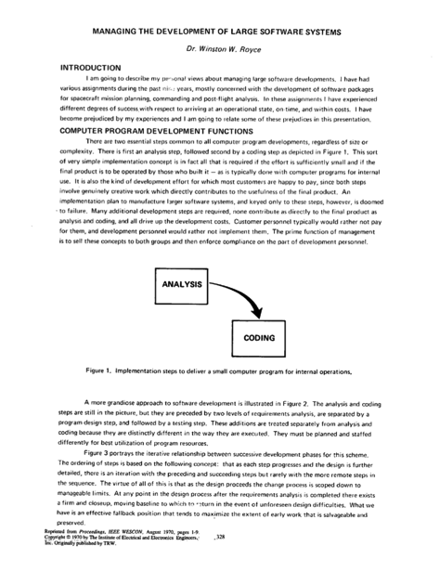



Thanks! (…and optional further reading)
Winston W. Royce: Managing the Development of Large Software Systems. In: Proceedings of IEEE WESCON, pages 1-9, 1970
Kent Beck: Extreme Programming Explained. Addison-Wesley, 2000
Ken Schwaber and Mike Beedle: Agile Software Development with Scrum, Prentice Hall, 2002

